Slide 1
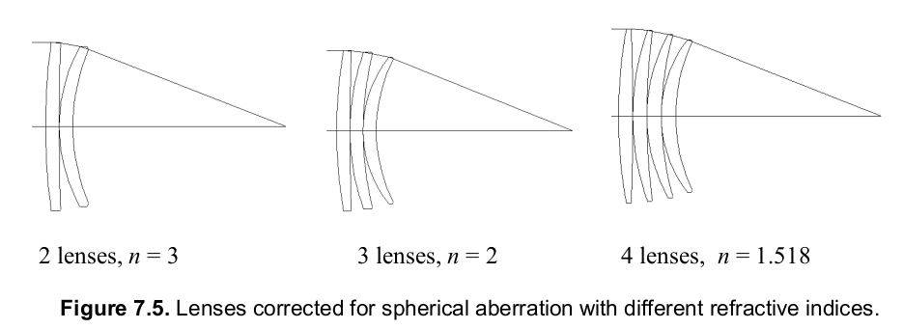
( et ) déterminent des dioptres
‘ (( (( ’ ‘ (( (( (( ’
Ou
‘ (((( ’ ‘ (((((( ’
Des distance peuvent être nul

Slide 2
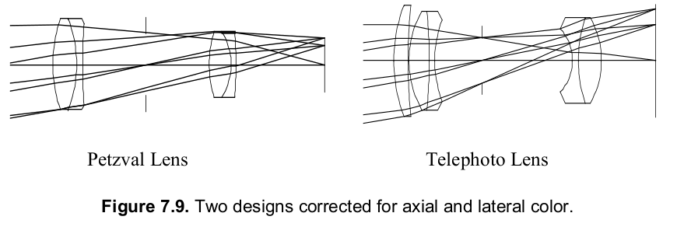
‘ ())) | ()) ’
‘ (( ()( | )() ’
) créer un dioptre concave, ( un dioptre convexe. C’est juste la valeur par défaut à la création qui est affecté, par le suite n’importe quelle valeur peut être sélectionner
| définie une ouverture (circulaire par défaut mais qui peut être de forme quelconque) qui permet de définir des pupilles

Slide 3
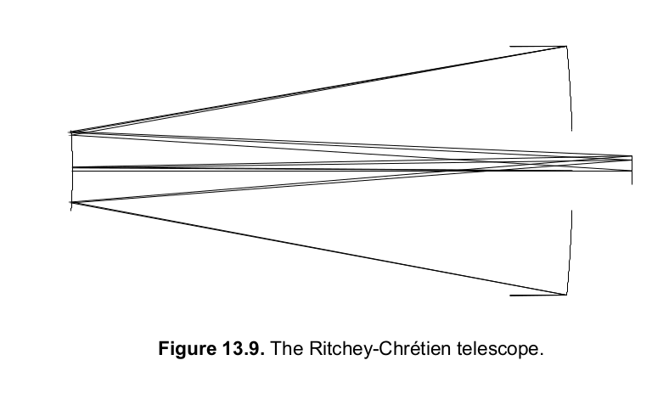
‘ [ ] ’
[ et ] représentent des miroirs
L’ordre des objets dans la chaîne de caractère représente l’ordre des surfaces en terme de propagation de la lumière (dans la logique du sequencial ray tracing)

Slide 4
Input :
system_optique.txt
specification_systel.txt
Main.py
Script 1 :
Création système
Script 2 :
Plot système optique
Script 3 :
Ray Tracing
Output 1 :
Surface du system.csv
Output 2 :
Image_system.png
Output 3 :
Rays.csv
Script 4 :
Figure de mérite
Script 5 :
Optimisation
Output 4 :
Figures_de_mérite.png

Slide 5
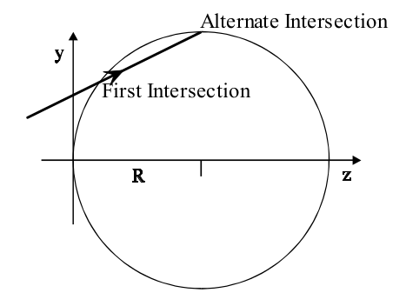
Définitions des informations d’une surface.
Pour le moment, toutes les surfaces sont sphériques, et sont définis par
- Un rayon : R
- Un repère :
- avec une origine : (x, y, z)
- des angles : (ax, ay, az)
La sphère croise l’axe optique à l’origine de son repère. Une telle sphère est défini par l’équation :
Voir page 8 du livre « Fundamental Optical Design » de Kidger.
Cette représentation n’est pas la droite paramétré dont je t’ai parlé mais elle me semble quand même marcher. Il faut regarder le premier chapitre du livre de design que j’ai cité ci-dessus pour avoir plus d’idées de représentation de la sphère.
Il faut aussi qu’on soit d’accords sur le signe du rayon. Dans quel cas il défini une surface concave ou une convexe.
Je propose :
- Rayon < 0 = surface convexe (c’est à dire le cas de la figure de gauche)
- Rayon > 0 = surface concave. (le cercle doit alors être à gauche de l’origine)

Slide 6
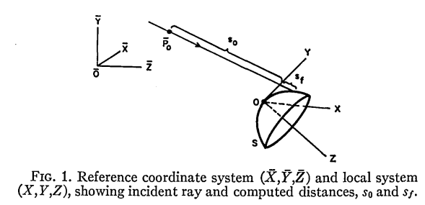
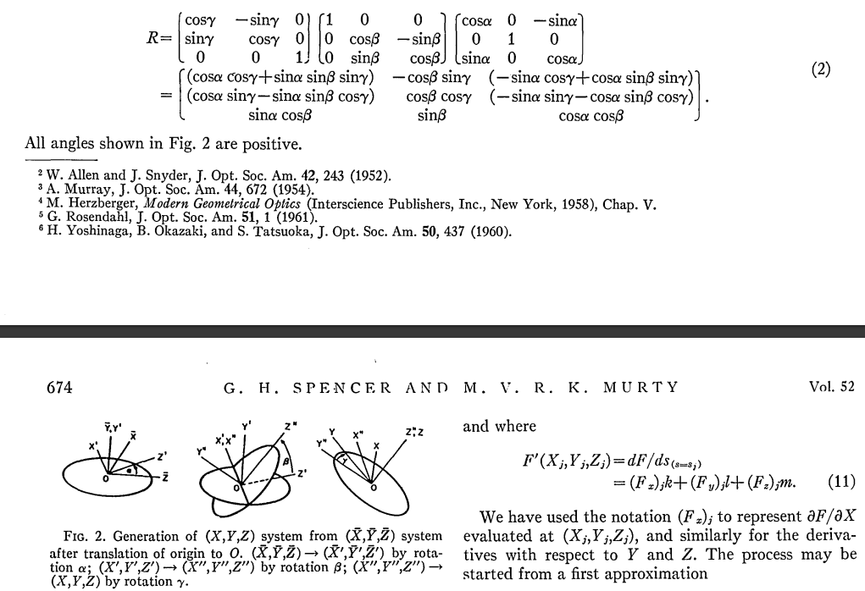
Convention d’orientation des angles d’Euler

Slide 7
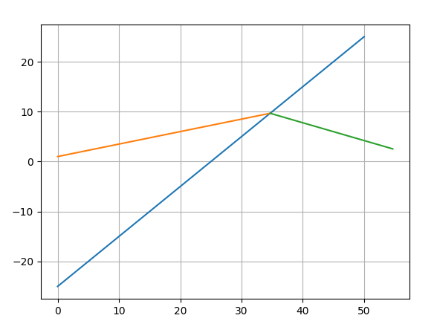
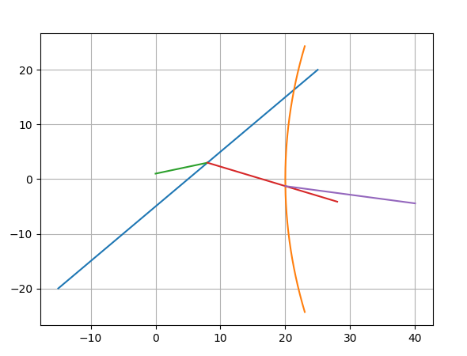
Premier tracé de rayon !!
Avec une sphère

Slide 8
